Slide 1


NEUROLOGICKÁ PROPEDEUTIKA - část II. (poruchy vědomí, syndrom nitrolební hypertenze a vyšetření páteře)
Jan Kočica, prof. Adamová
Neurologická klinika FN Brno

Slide 2
Poruchy vědomí – anatomie a fyziologie
K udržení vědomí je zapotřebí správné činnosti retikulární formace (RF) mozkového kmene a její spojení s diencefalickými strukturami (thalamus, hypothalamus) a mozkovou kůrou (temporo-parieto-okcipitální pomezí a frontální mediální kortex).
  Ascendentní retikulární aktivační systém (ARAS) někdy také popisován jako RAS nebo extrathalamic reticular control modulatory system funguje jako aferentační systém pro řízení převážně bdělosti.
  RF je skupina vzájemně propojených neuronů v průběhu celého mozkového kmene (od mezimozku po prodlouženou míchu).
  Dolů jde míchou jako retikulospinální trakt.
V praxi se však častěji vyskytují příčiny extracerebrální/systémové (jako je hypo/hyperglykémie, ketoacidóza, intoxikace, hypotenze, maligní arytmie či jakékoliv stavy obecně vedoucí ke snížení perfúze mozku).
Notes:
v rámci strukturálního postižení mozku by musel mít pacient kmenové postižení nebo postižené obě hemisféry, aby se stav projevil poruchou vědomí a jednostranné hemisferální ložiskové postižení nevede k rozvoji poruchy vědomí, pokud není současně (např. přetlakem středočar. struktur) postižena i hemisféra druhá).

Slide 3
Poruchy vědomí – anatomie a fyziologie
K poruše vědomí v rámci strukturálního (ložiskového) postižení mozku musí mít pacient:
  kmenové postižení anebo
  postižené obě hemisféry,
Jednostranné hemisferální ložiskové postižení nevede k rozvoji poruchy vědomí, pokud není současně (např. přetlakem středočarových struktur) postižena i hemisféra druhá.
Notes:
v rámci strukturálního postižení mozku by musel mít pacient kmenové postižení nebo postižené obě hemisféry, aby se stav projevil poruchou vědomí a jednostranné hemisferální ložiskové postižení nevede k rozvoji poruchy vědomí, pokud není současně (např. přetlakem středočar. struktur) postižena i hemisféra druhá).

Slide 4
PORUCHY VĚDOMÍ
Poruchy vědomí
VĚDOMÍ = stav, kdy si jedinec plně uvědomuje sebe sama a své okolí, je schopen jednat podle své vůle a adekvátně reagovat na zevní i vnitřní podněty. (Synonymum: bdělý stav).
VĚDOMÍ
VIGILITA (bdělost)
Schopnost adekvátně reagovat na podněty zevního prostředí.
LUCIDITA (uvědomění)
Schopnost uvědomovat si v bdělém stavu vlastní existenci a správně interpretovat vjemy z okolí. Vigilita je tedy podmínkou lucidity („Není lucidity bez vigility“).

Slide 5

PORUCHY VĚDOMÍ – DEFINICE A ROZDĚLENÍ
Poruchy vědomí
VĚDOMÍ = stav, kdy si jedinec plně uvědomuje sebe sama a své okolí, je schopen jednat podle své vůle a adekvátně reagovat na zevní i vnitřní podněty. (Synonymum: bdělý stav).
PORUCHY VĚDOMÍ
VIGILITA (bdělost) – KVANTITATIVNÍ PORUCHY VĚDOMÍ
Neschopnost adekvátně reagovat na podněty zevního prostředí.
SOMNOLENCE
SOPOR
KÓMA
K udržení vědomí je třeba správné činnosti retikulární formace (RF) mozkového kmene (tzv. ascendentní retikulární aktivační systém, ARAS) ve spojení s diencefalickými strukturami (thalamus, hypothalamus) a mozkovou kůrou (temporo-parieto-okcipitální pomezí a pak zejména frontální mediální kortex).

Slide 6

PORUCHY VĚDOMÍ
Poruchy vědomí
Někteří autoři dělí poruchy vědomí ještě z časového hlediska na dlouhodobé (níže) a krátkodobé, kam řadí synkopu nebo epileptický záchvat.
VĚDOMÍ = stav, kdy si jedinec plně uvědomuje sebe sama a své okolí, je schopen jednat podle své vůle a adekvátně reagovat na zevní i vnitřní podněty. (Synonymum: bdělý stav).
PORUCHY VĚDOMÍ
VIGILITA (bdělost) – KVANTITATIVNÍ PORUCHY VĚDOMÍ
SOMNOLENCE
Není spontánní udržení vigility, zvýšená spavost, je však probudný oslovením nebo dotekem, reaguje s latencí nebo zpomaleně, nepřesně. Pomine-li impulz k udržení vigility, pacient usíná. Somnolenci vyvolá např. spánková deprivace.
SOPOR
Není spontánní udržení vigility, pacient není probudný oslovením, ale jen silnou stimulací (obvykle algický/nociceptivní podnět). Obvykle odpovídá jednoslovně nebo vydává nesrozumitelné zvuky.
KÓMA
Pacient nereaguje na podněty vůbec (hluboké kóma) nebo reaguje nespecificky/omezeně/nedokonale na silnou algickou stimulaci.

Slide 7
PORUCHY VĚDOMÍ - DEFINICE A ROZDĚLENÍ
Poruchy vědomí
PORUCHY VĚDOMÍ
LUCIDITA (uvědomění) – KVALITATIVNÍ PORUCHA VĚDOMÍ
Schopnost uvědomovat si v bdělém stavu vlastní existenci a správně interpretovat vjemy z okolí. Vigilita je tedy podmínkou lucidity („Není lucidity bez vigility“).
DELIRIUM
Nespecifická odpověď na různá somatická postižení (např. metabolické či infekční) nebo intoxikaci. Organická duševní porucha.
Náhlý začátek (max. v řádu dní) a kolísavý průběh (často s poruchou cyklu spánek-bdění).
Dominuje porucha pozornosti a vnímání (dezorientace časem, místem a osobou) a akutní kognitivní dysfunkce (obvykle všech domén – tj. paměti, pozornosti, koncentraci, exekutivě (plánování, organizace, pracovní paměť), řeči, prostorové orientace).
Často doprovází psychiatrické projevy (neklid, agitovanost, halucinace, bludy a agresivita).
Může doprovázet motorický neklid (např. třes), pocení i tachykardie.
Delirium je některými autory rozdělováno na hyperaktivní (dominuje zvýšené psychomotorické tempo),
hypoaktivní a smíšené (kdy se stav střídá).
Notes:
Etiologie různorodá – abstinenční syndrom, intoxikace, infekce, metabolické poruchy, endokrinní poruchy, dehydratace, ložiskové léze CNS – zejména frontobazální oblast a okcipitotemporální oblast. Dif. dg. afázie, psychiatrická onemocnění, demence.

Slide 8
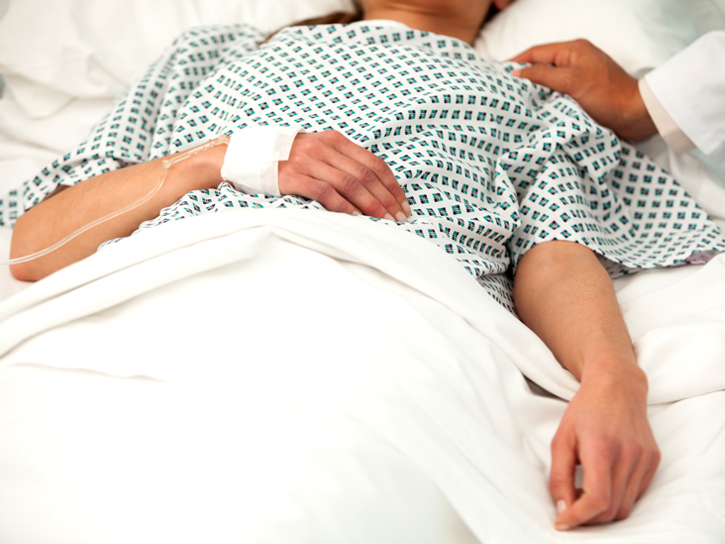
PORUCHY VĚDOMÍ - VYŠETŘENÍ
Poruchy vědomí
1) Jaká je tíže a charakter poruchy vědomí?
2) Jaká je přepokládaná lokalizace postižení?
3) Jaká je příčina postižení?

Slide 9
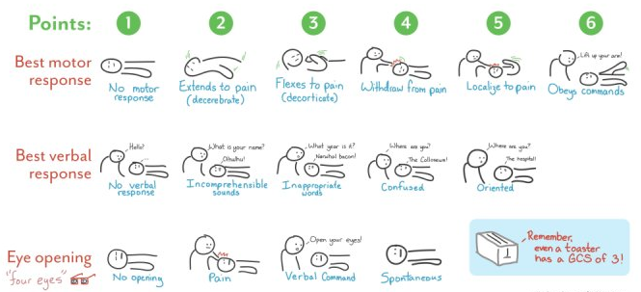
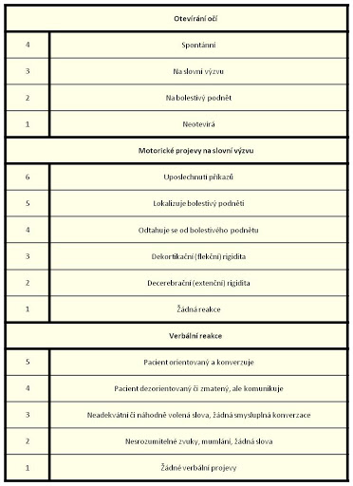
PORUCHY VĚDOMÍ - VYŠETŘENÍ
Poruchy vědomí
1) Jaká je tíže a charakter poruchy vědomí?
Vyšetření obvykle na urgentním příjmu s málo anamnestickými daty (předání ZZS, příbuzní, svědkové).
Nejčastěji využíváme Glasgow Coma Scale (GCS) – jednoduchá reprodukovatelná a rychlá metoda ke zhodnocení úrovně vědomí (kvantitativní porucha vědomí, vigility).

Slide 10
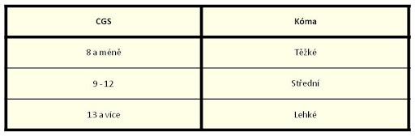
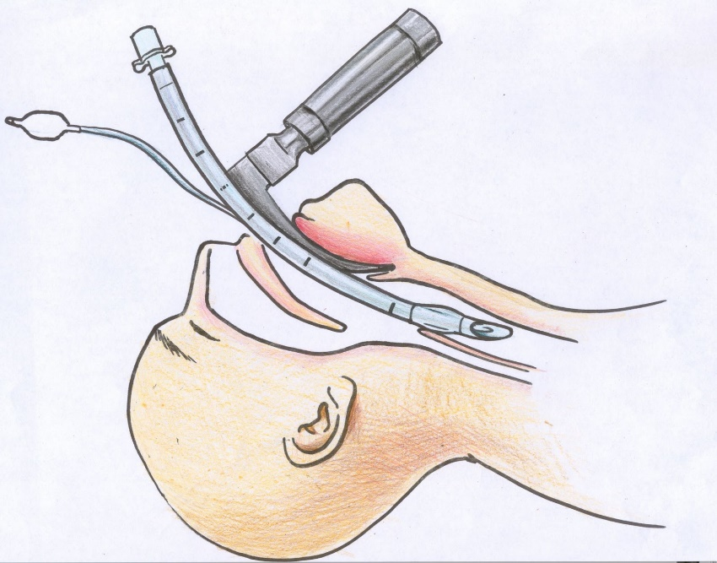
PORUCHY VĚDOMÍ - VYŠETŘENÍ
Poruchy vědomí
1) Jaká je tíže a charakter poruchy vědomí?
Vyšetření obvykle na urgentním příjmu s málo anamnestickými daty (předání ZZS, příbuzní, svědkové).
Nejčastěji využíváme Glasgow Coma Scale (GCS) – jednoduchá reprodukovatelná a rychlá metoda ke zhodnocení úrovně vědomí (kvantitativní porucha vědomí, vigility).
Pokračujeme s hodnocením lucidity:
Obvykle hodnotíme orientaci osobou, místem a časem.
„Jak se jmenujete? Co je dnes za den? Jaký máme rok? Kde se nacházíme? V jakém městě? Zkuste mi popsat, co mám na sobě? Ukážete na sestřičku – Víte, co je její práce, kdo to je?“
Odpovídá-li pacient přiléhavě a správně, teprve pak lze odebrat validně anamnézu a nynější onemocnění.

Slide 12
Poruchy vědomí
Normální nález:
Objektivní vyšetření:
Pacient při vědomí/vigilní, orientován, spolupracující, …
Lucidní, spolupracující, …
Patologický nález:
Objektivní vyšetření:
Hluboký sopor, GCS 9 (E2V3M4), …
V některých nálezech se setkáváme se zápisem: Pacient lucidní, orientován, … jedná se o tautonyma. Lucidní pacient bude vždy orientován.

Slide 13
PORUCHY VĚDOMÍ - VYŠETŘENÍ
Poruchy vědomí
2) Jaká je přepokládaná lokalizace postižení? (VYŠETŘENÍ PACIENTA V BEZVĚDOMÍ)
Zhodnocení a zajištění vitální funkcí (respirace, krevní tlak, srdeční činnost)
Obvykle paralelně jsou nabírány krevní odběry (vč. acidobazické rovnováhy nebo toxikologie)
ASPEKCE
  Celkový stav hybnosti? Držení těla, vzájemné postavení? Spontánní pohyby? Reakce na vnější podněty? Asymetrie pohybu končetin? Mimovolní pohyby?
SOMATICKÉ VYŠETŘENÍ
Obvykle provádí paralelně lékař urgentního příjmu.
Známky traumatu, krvácení, vyšetření srdce, břicha, …
NEUROLOGICKÉ VYŠETŘENÍ
Zhodnocení hloubky poruchy vědomí.
Vybavení kmenových reflexů.
Vybavení očních příznaků.
Test svalového tonu a vyšetření ložiskových příznaků.
Charakter dýchání.

Slide 14
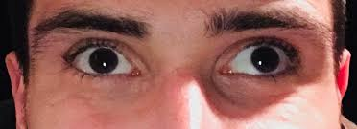
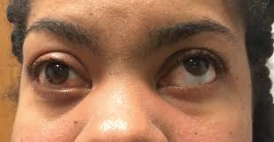
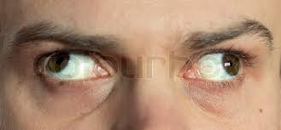
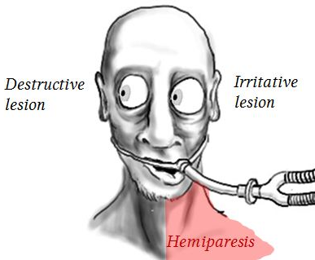
PORUCHY VĚDOMÍ - VYŠETŘENÍ
Poruchy vědomí
2) Jaká je přepokládaná lokalizace postižení? (VYŠETŘENÍ PACIENTA V BEZVĚDOMÍ)
POSTAVENÍ OČNÍCH BULBŮ
Sledujeme symetričnost postavení bulbů – asymetrické postavení může být pří periferní lézi okohybné inervace (HNN III, IV, VI.)
Sledujeme konjugovanou deviaci očních bulbů (s event. i deviací hlavy) – obvykle deviace hlavy a bulbů k hemisferálnímu ložisku či může být v rámci kmenové léze.
Sledujeme spontánní symetrické mimovolní pohyby očních bulbů – např. bloudové pohyby bulbů, jejich přítomnost poukazuje na zachovanou integritu mozkového kmene a tedy lepší prognózu
https://derangedphysiology.com/main/required-reading/neurology-and-neurosurgery/Chapter%20463/examination-eye-movements-cn-iii-iv-vi

Slide 15
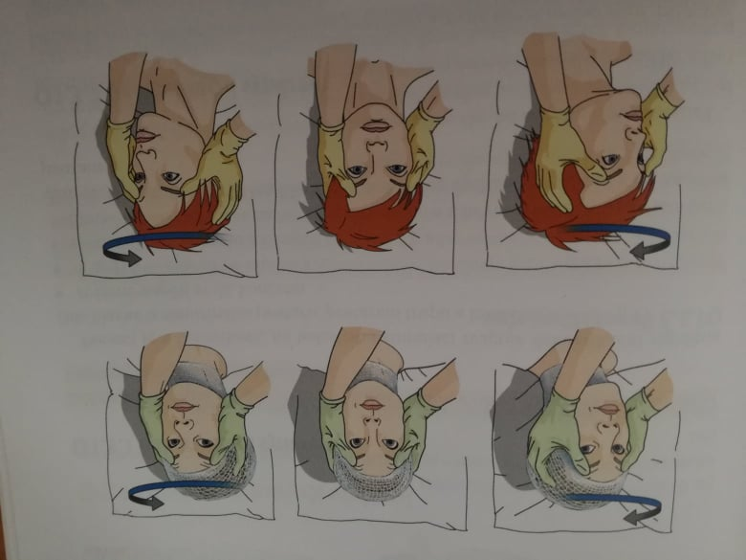
PORUCHY VĚDOMÍ - VYŠETŘENÍ
Poruchy vědomí
2) Jaká je přepokládaná lokalizace postižení? (VYŠETŘENÍ PACIENTA V BEZVĚDOMÍ)
POHYBY OČNÍCH BULBŮ
Sledujeme spontánní symetrické mimovolní pohyby očních bulbů – např. bloudové pohyby bulbů, jejich přítomnost poukazuje na zachovanou integritu mozkového kmene a tedy lepší prognózu
OKULOCEFALICKÝ REFLEX (horizontální a vertikální)
Pozitivní reflex se projeví konjugovaným stočením obou očních bulbů opačným směrem, než hlava.
Vybavení dokládá, že je zachována integrita vestibulárních a okohybných jader a fasciculus longitudinalis medialis (FLM) v mozkovém kmeni (horní část mesencefala = vertikální,
pons Varoli = horizontální).
Pozitivní
Při plném vědomí je inhibován z frontálního laloku, je tedy vybavitelný pouze u pacientů s poruchou vědomí (nebo u těžkého postižení frontálního laloku). Při vybavování reflexu je také nutné vědět o integritě krční páteře. Baby-doll reflex.
Negativní = nevýbavný

Slide 16
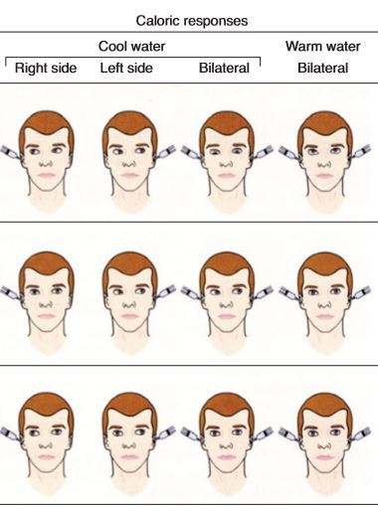
PORUCHY VĚDOMÍ - VYŠETŘENÍ
Poruchy vědomí
2) Jaká je přepokládaná lokalizace postižení?
POHYBY OČNÍCH BULBŮ
OKULOCEFALICKÝ REFLEX (horizontální a vertikální)
OKOLUKALORICKÝ REFLEX (vestibulookulární)
Aplikujeme 10 ml vody do zvukovodu, přičemž reflex je vybaven deviací bulbů ke straně aplikace.
Obecně vede teplá voda (pokojová teplota) k deviaci bulbů/bulbu na opačnou stranu a studená na stranu aplikace.
Pokud je pohyb pouze jednoho bulbu, pak stále platí, že je postižení kmene.

Slide 17
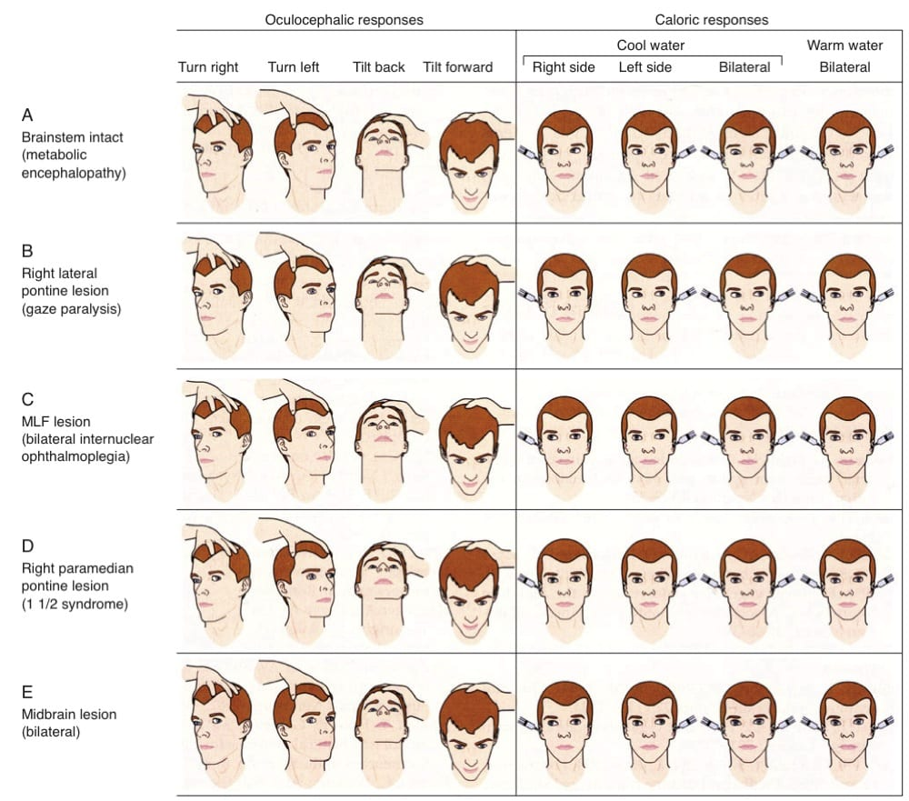
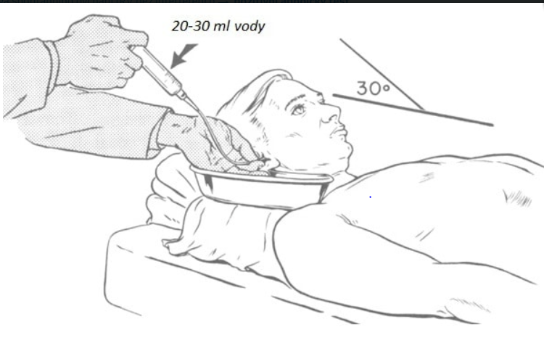

Slide 18
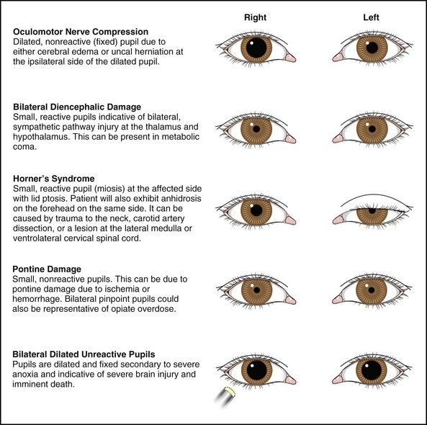
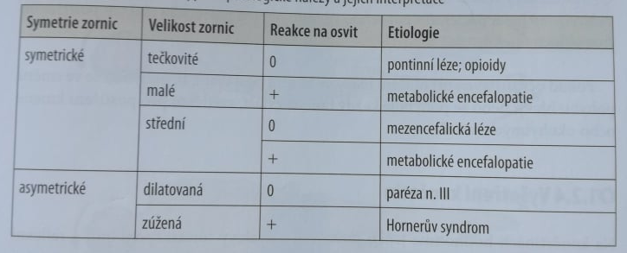
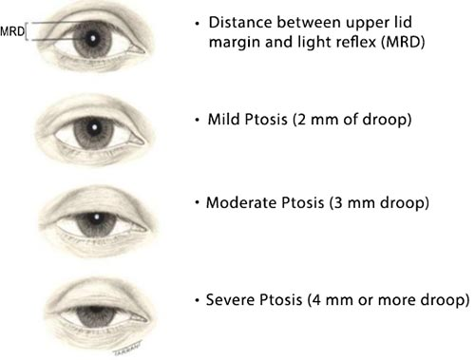
PORUCHY VĚDOMÍ - VYŠETŘENÍ
Poruchy vědomí
2) Jaká je přepokládaná lokalizace postižení? (VYŠETŘENÍ PACIENTA V BEZVĚDOMÍ)
STAV OČNÍCH ŠTĚRBIN
Je třeba rozlišit, zda se jedná o ptózu víčka nebo parézu lícního nervu. (sledujeme vrásky, koutek, lagoftalmus)
CAVE: asymetrická mydriáza s vyhaslou fotoreakcí! (temporální konus)
ZORNICOVÉ REAKCE
Myotické zornice mohou být i při intoxikaci (i užívání) opiáty.
Hodnotíme symetrii, velikost (miózu/mydriázu), tvar, symetričnost (anizokorii) a fotoreakci.
Notes:
Léze kortiko-subkortikální – zornice normální s FR, diencefalon – miotické s FR, mesencefalon, pons, bulbární oblast - mydriatické bez FR .

Slide 19
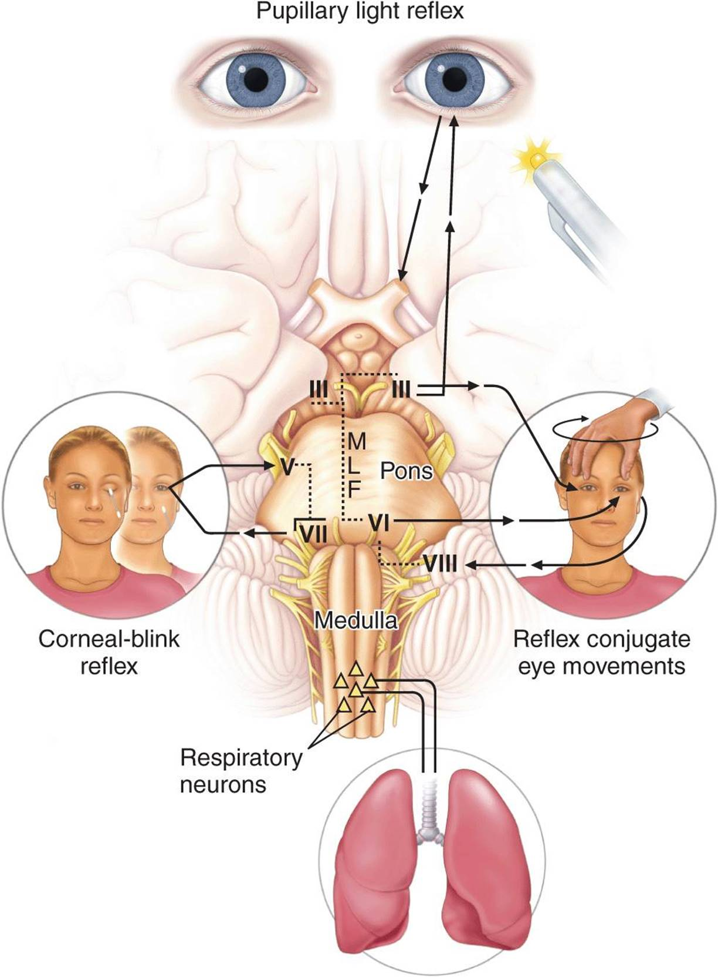
PORUCHY VĚDOMÍ - VYŠETŘENÍ
Poruchy vědomí
2) Jaká je přepokládaná lokalizace postižení? (VYŠETŘENÍ PACIENTA V BEZVĚDOMÍ)
KMENOVÉ REFLEXY
Odpovídají určitým etážím mozkového kmene (kde mají centrum)
CILIOSPINÁLNÍ REFLEX (Kortiko-subkortikální)
Bolestivý podnět (silný stisk kůže v nadklíčkové oblasti) vede k rozšíření ipsilaterální/stejnostranné zornice.
NAZOPALPEBRÁLNÍ REFLEX (Diencefalo-mesencefalická junkce)
Poklep kladívkem mezi očnice (na úroveň obočí, glabela) vede k bilaterálnímu mrknutí (syn. frontoorbikulární). Při opakovaném vybavování vyhasíná reflexně!
OKULOCEFALICKÝ VERTIKÁLNÍ (Diencefalo-mesencefalická junkce)
FOTOREAKCE PUPILY (střední část mesencefala)
Přímá (vede ke stejnostranné mióze), nepřímá (i kontralaterální)
KORNEÁLNÍ REFLEX (pons Varoli, n. V, n. VII, n. III)
Dotek štětičkou na okraji rohovky vede k mrknutí (přímý ke stejné straně a nepřímý i druhé strany). Jeho porucha naznačuje vážný stav.

Slide 20

PORUCHY VĚDOMÍ - VYŠETŘENÍ
Poruchy vědomí
2) Jaká je přepokládaná lokalizace postižení? (VYŠETŘENÍ PACIENTA V BEZVĚDOMÍ)
KMENOVÉ REFLEXY
Odpovídají určitým etážím mozkového kmene (kde mají centrum)
MASETEROVÝ REFLEX (pons Varoli, střední)
Poklep kladívka přes prst nebo špátli na střed brady při pootevřených ústech vede ke stahu žvýkacích svalů. V komatu je častá hyperreflexie.
OKULOCEFALICKÝ HORIZONTÁLNÍ (dolní pons Varoli, n. VI)
OKULOKARDIÁLNÍ (dolní pons – prodloužená mícha, n. V)
Tlakem prstů na bulby při zavřených očích vyvoláváme snížení srdeční frekvence (minimálně o 15‘/min v prvních 20 sekundách).
Provádíme jen u pacientů na monitoru, je-li to možné, protože reflexem můžeme u pacientů vyvolat až srdeční zástavu!
DÁVIVÝ A KAŠLACÍ REFLEX (prodloužená mícha)
Kašel při zavádění OTI, nebo při manipulaci s ní.

Slide 21
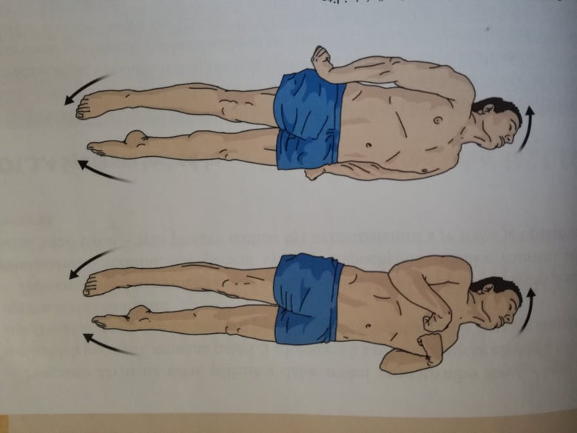
PORUCHY VĚDOMÍ - VYŠETŘENÍ
Poruchy vědomí
2) Jaká je přepokládaná lokalizace postižení? (VYŠETŘENÍ PACIENTA V BEZVĚDOMÍ)
SYNDROMY PORUCH VĚDOMÍ (MOTORICKÉ PROJEVY A TONUS)
SYNDROM DEKORTIKACE
Porušení na úrovni thalamu a obou mozkových hemisfér. Kmenové funkce jsou zachovány.
Bezvědomí + dekortikační rigidita (reakce na nociceptivní podnět)
  Flexe HKK v loktech i zápěstí
  Extenze DKK v kolenou a nártech
  (Mióza, FR +, Cheyne-Stokesovo dýchání, nebo apnoické pauzy)
SYNDROM DECEREBRACE
Obvyklé důsledkem rozsáhlého postižení kmene (zejména herniace)
Bezvědomí + decerebrační rigidita
  Extenze HKK v loktech, flexe s pronací v zápěstí
  Extenze DKK v kolenou a nártech
  (Bulby v divergenci, FR -, hyperventilace)
SMÍŠENÁ DECEREBRAČNÍ RIGIDITA – Extenze HKK a atonie DKK (leze pons Varoli)
ATONIE – léze bulbární
DEKORTIKACE
DECEREBRACE

Slide 22
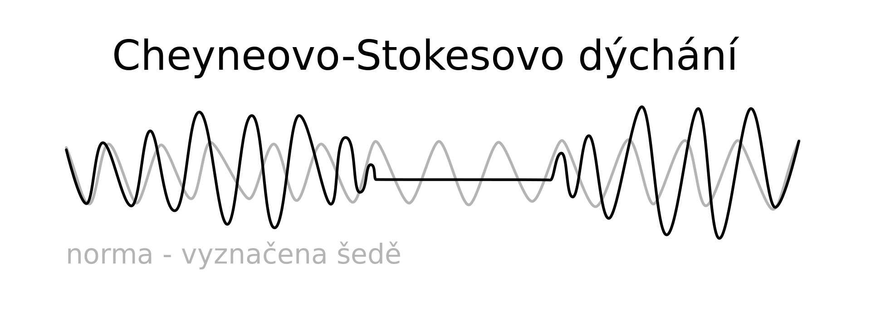
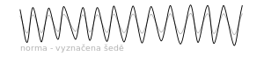
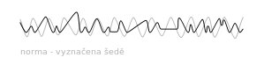
PORUCHY VĚDOMÍ - VYŠETŘENÍ
Poruchy vědomí
2) Jaká je přepokládaná lokalizace postižení? (VYŠETŘENÍ PACIENTA V BEZVĚDOMÍ)
PORUCH DÝCHÁNÍ (MOTORICKÉ PROJEVY)
CHEYNEOVO-STOKESOVO DÝCHÁNÍ
Kolísání hloubky dýchání s apnoickými pauzami (po sinusoidě)
Je typické pro kortikosubkortikální léze a diencefalické léze.
Podobný vzorec lze sledovat i ve spánku nebo počínající transtentoriální herniace!
CENTRÁLNÍ NEUROGENNÍ HYPERVENTILACE
Je typické pro mesencefalické a pontinní léze.
Doprovází také sepsi, respirační selhání, hemodynamický šok či psychiatrické choroby.
APNEUSTICKÉ DÝCHÁNÍ
Prolongované insiprační křeče s následnou apnoickou pauzou
Je typické pro pontinní léze.
ATAKTICKÉ (NEPRAVIDELNÉ) DÝCHÁNÍ
Pro léze pod pons Varoli, nepravidelná DF i DV
Notes:
Je dobré mít pacienta na monitoru…

Slide 23
Poruchy vědomí
Objektivní vyšetření:
Hluboký sopor, GCS 9 (E2V3M4), spontánně a pravidelně ventilující (DF 18/min, SpO2 95% bez O2) s TF 80/min, na algický podnět reaguje necílenou obrannou reakcí, oční štěrbiny sym., bulby ve středním postavení, zornice izokorické (4/4), nesleduje, okulocefalický reflex vybavuji, bulby při něm dotahují všemi směry, korneální reflex přítomen, …
Nebo?
Objektivní vyš.:
Sopor, GCS 9 (E2V3M4), dých.spont. (DF 18, SpO2 95%), TF 80, oční štěr.sym., bulby střed, zor.(4/4), nesleduje, okulocef. +/+, okulomot.ori.intakt., korneál. rr. +, …

Slide 24

Poruchy vědomí
PŘÍKLAD 1.: Odhadněte lokalizaci léze.
Kóma (GCS 6), zornice symetrické (4/4, střední), FR nevybavuji, Cheyneovo-Stokesovo dýchání, při algickém podnětu naznačena dekortikační rigidita, okulocefalický reflex horizontálně výbavný, vertikálně sporně, korneální reflex zachován.
PŘÍKLAD 2.: Jste voláni ke stanovení mozkové smrti (tj. areflexii nad C1).
Je dána jasná diagnóza, pacient je plně odtlumen. Je přítomno hluboké areaktivní koma (GCS 3), není dekortikace ani decerebrace, bulby jsou mírně v divergenci (20°), FR -, mydriatické zornice (6/6). Které dva kmenové reflexy vyhasnou jako poslední?
Notes:
Diencefalon-Mesencefalon

Slide 25
PORUCHY VĚDOMÍ - VYŠETŘENÍ
Poruchy vědomí
3) Jaká je příčina postižení?
Stanovení diagnózy závisí na anamnéze, objektivním vyšetření a paraklinickém vyšetření (např. zobrazení mozku).
Měli bychom si uvědomit, zda se jedná spíše o:
  Difúzní postižení – encefalopatii (např. metabolické, postanoxické postižení, hypoglykémické kóma, urémické kóma apod.) a je tedy generalizované postižení mozku (kmene i hemisfér) včetně systému ARAS.
  Supratentoriální lézi (lokalizovanou, ložiskovou symptomatiku) – tedy lézi nad tentorium cerebelli (mezencefala), které je obvykle doprovázeno i zvýšením nitrolebního tlaku (např. otokem) a případná porucha vědomí je dána útlakem kmene (např. transtentoriální herniací).
  Infratentoriální lézí (lokalizovanou, ložiskovou symptomatikou) – lézí kmene (např. CMP v zadní mozkové cirkulaci, expanzivní proces v mostomozečkovém koutu, atp.)
Notes:
Rostrokaudální deteriorace – příčinou může být šířící se mozkový edém, postupné zasažení oblasti mozku (etáž diencefalická, mezencefalická, pontinní, bulbární, smrt mozku).
Čím nižší etáž je zasažena, tím horší prognóza.
Při regresi onemocnění – ústup kmenové symptomatiky v opačném směru – anterográdní reparace.

Slide 26
PORUCHY VĚDOMÍ
Poruchy vědomí
VEGETATIVNÍ STAV (apalický syndrom, Coma vigile, stav areaktivní bdělosti)
= porucha vědomí se zachovanou vigilitou, ale bez známek lucidity (pacient spontánně nebo po stimulaci otvírá oči, jenže si neuvědomuje sebe, nevnímá okolí, nereaguje na výzvy)
Obvykle při rozsáhlém kortikosubkortikálním postižení mozku (často po hypoxii po KPR, rozsáhlém traumatu mozku), přičemž struktury diencefala a mozkového kmene jsou zachovány.
Spontánně dýchá, často bloudivé pohyby bulbů, které nefixují, kmenové reflexy jsou výbavné, chybí vyšší kortikální funkce, nicméně KP komp., může být zvýšená perspirace či jiné poruchy autonomního systému. Někdy mohou být nevázané projevy emocí (např. vokalizace, pohyby končetinami).
TRANZIENTNÍ VEGETATIVNÍ STAV = do 4 týdnů od inzultu
PERZISTENTNÍ VEGETATIVNÍ STAV = déle než 4 týdny od inzultu
PERMANENTNÍ VEGETATIVNÍ STAV = déle než 3 měsíce u netraumatického a rok u trauma.
Notes:
Rostrokaudální deteriorace – příčinou může být šířící se mozkový edém, postupné zasažení oblasti mozku (etáž diencefalická, mezencefalická, pontinní, bulbární, smrt mozku).
Čím nižší etáž je zasažena, tím horší prognóza.
Při regresi onemocnění – ústup kmenové symptomatiky v opačném směru – anterográdní reparace.

Slide 27
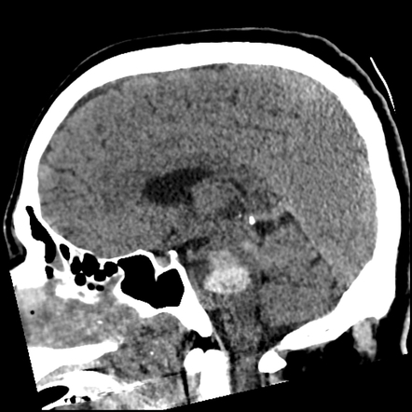
PORUCHY VĚDOMÍ
Poruchy vědomí
LOCKED-IN SYNDROM
= vznikne při rozsáhlém a oboustranném postižení ventrální části pons Varoli (zde vede tr. corticospinalis (tj. volní motorika) a tr. corticonuclearis (tj. volní motorika kaudálně umístěných jader hlavových nervů).
Vznikne: Kvadruplegie + oboustranná plegie hlavových nervů V-XII a mutismus. Toto vše při neporušeném vědomí (resp. teoreticky při plné luciditě pacienta).
Zachováno: částečná vertikálné pohyblivost bulbů (tj. n. trochlearis) a pohyb víček (n. III), tedy schopnost mrkat. Někdy bývá zachována i senzorika (taktilní a algické čití), na kterou obvykle při stimulaci pacient reaguje decerebrační rigiditou.
Rozsáhlé krvácení do pons Varoli.
Notes:
Rostrokaudální deteriorace – příčinou může být šířící se mozkový edém, postupné zasažení oblasti mozku (etáž diencefalická, mezencefalická, pontinní, bulbární, smrt mozku).
Čím nižší etáž je zasažena, tím horší prognóza.
Při regresi onemocnění – ústup kmenové symptomatiky v opačném směru – anterográdní reparace.

Slide 28
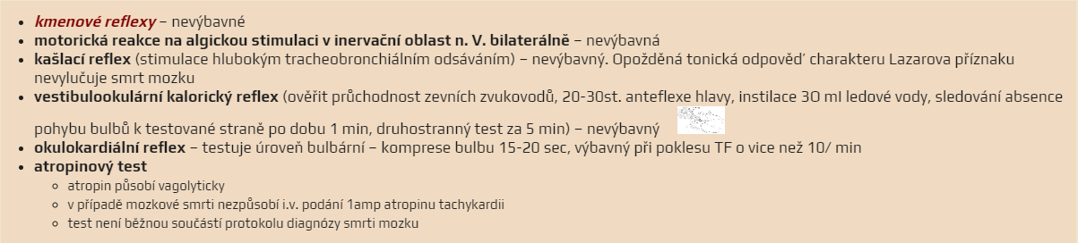
Smrt mozku (areflexie nad C1)
Klinické vyšetření - GCS 3, nevýbavné kmenové reflexy, absence motorické reakce na algický podnět (v inervační oblasti hlavových nervů), absence reakce na odsávání, trvalá zástava spontánního dýchání prokázaná apnoickým testem (provádí anesteziolog) – průkaz nepřítomnosti spontánního dechového úsilí po odpojení od ventilátoru.
Potvrzení nevratnosti smrti mozku – angiografie mozkových tepen nebo mozková perfuzní scintigrafie event. BAEP.
Musí být vyloučeno, že na bezvědomí se nepodílí: intoxikace, léky, metabolický či endokrinní rozvrat, podchlazení
https://www.youtube.com/watch?v=Nty6bICZlyA – Lazarův příznak

Slide 29
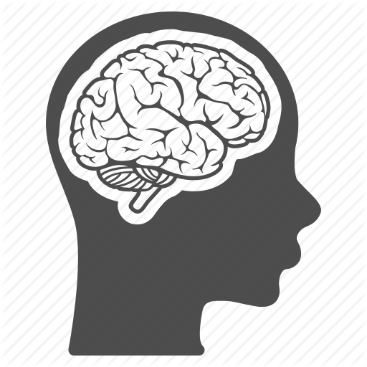
ZÁKLADNÍ PRAVIDLA
Struktury nacházející se v tvrdé kostěné (od srůstů švů) schránce lebky se musí nacházet v co nejideálnější rovnováze!
Zvýšení (ale i snížení) vede zpravidla ke změnám ve zbývajících dvou složkách (které mohou jen omezeně reagovat) a vzrůstá (klesá) tzv. intrakraniální tlak (ICP – intracranial pressure).
10% KREV (ml)
10% MOZKOMÍŠNÍ MOK (ml)
80 % MOZKOVÁ TKÁŇ
Objem intrakrania (cca. 1700ml)
Monroova-Kellieho doktrína - Lebeční dutina má fixní objem vyplněný třemi kompartmenty – mozkovou tkání, mozkomíšním mokem a krví, které jsou prakticky nestlačitelné (vzhledem k vysokému podílu vody v mozkové tkáni).
Dospělý člověk má střední hodnotu ICP 15 mmHg (± 10) (zejména dle věku). O hypertenzi pak hovoříme při zvýšení nad 15mmHg (> 200mmH₂O vleže; >400mmH₂O)

Slide 30

ZÁKLADNÍ PRAVIDLA
Při zvýšení nitrolebního tlaku každá ze tří složek využívá „nouzových východů“ a dochází tak k život ohrožujícím stavům!
Při vyčerpání kompenzačních mechanismu narůstá tlak exponenciálně!
  Nejpružněji reaguje mozkomíšní mok (vyrovnává běžné kolísání tlaku a chrání mozek před nárazy)
KREV (ml)
MOZKOMÍŠNÍ MOK (ml)
MOZKOVÁ TKÁŇ
A přestože mozek se podílí na celkové tělesné hmotnosti asi 2 %, představuje jeho prokrvení až 15 % minutového srdečního výdeje a 20 % spotřeby kyslíku. Průtok je obtížněji regulovatelný – můžeme tak u dětí sledovat pulzaci velké fontanely (zejména při zvýšení nitrohrudního tlaku (např. kašel), splavy nemají chlopně)
Notes:
Cushingův reflex
Při nitrolební hypertenzi zjišťujeme vzestup tlaku krve jako reflexní snahu o udržení mozkové perfúze (CPP);
k tomu vznikne bradykardie z dráždění nervus vagus;
přibudou-li dechové poruchy, mluvíme o Cushingově trias.

Slide 31
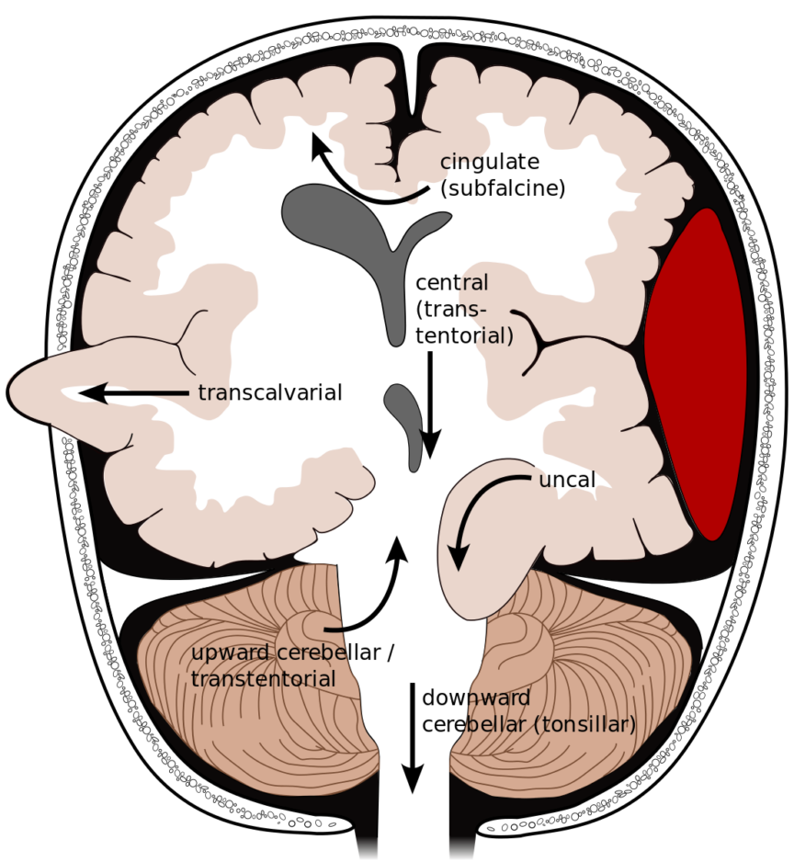

Slide 32
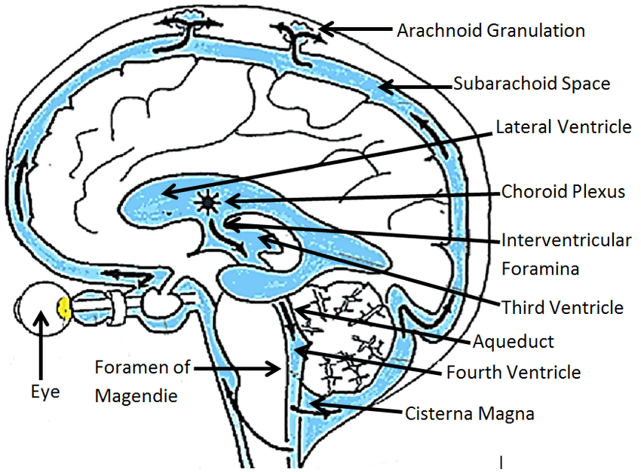
MOZKOMÍŠNÍ MOK
10% KREV (ml)
10% MOZKOMÍŠNÍ MOK (ml)
= Likvor; obíhá v soustavě navzájem propojených dutin uvnitř mozku (tzv. komorový systém) a přesouvá se do subarachnoidálního prostoru (na povrch mozku a míchy) odkud se (převážně) vstřebává do krve.
  Pružný prvek nadlehčující mozek. (funkce mechanická a podpůrná)
  Chrání mozek před nárazy. (funkce ochranná)
  Hraje roli při vývoji mozku, transportu metabolitů a imunity.
  (funkce metabolická)
80 % MOZKOVÁ TKÁŇ
Průměrný objem likvoru je 150 ml (a za 24H se vymění až 4x) - 1/5 v komorách, 4/5 pak subarachnoidálně. Obvykle je normální tlak 200 – 400 mmH₂O (16-24 mmHg) u sedícího pacienta. U ležícího 100-200 mmH₂O (8-15 mmHg).
Při běžné lumbální punkci se odebírá 5 x 20 kapek (1 ml tekutiny odpovídá zhruba 24 kapkám tekutiny).
Notes:
Resorpce likvoru probíhá v arachnoidálních klcích granulationes arachnoideae (Pacchioniho granulace). Jedná se o výběžky arachonidei přes dura mater, které zasahují až do nitrolebečních žilních splavů mozku a umožňují tak odtok likvoru do krevní cirkulace.

Slide 33
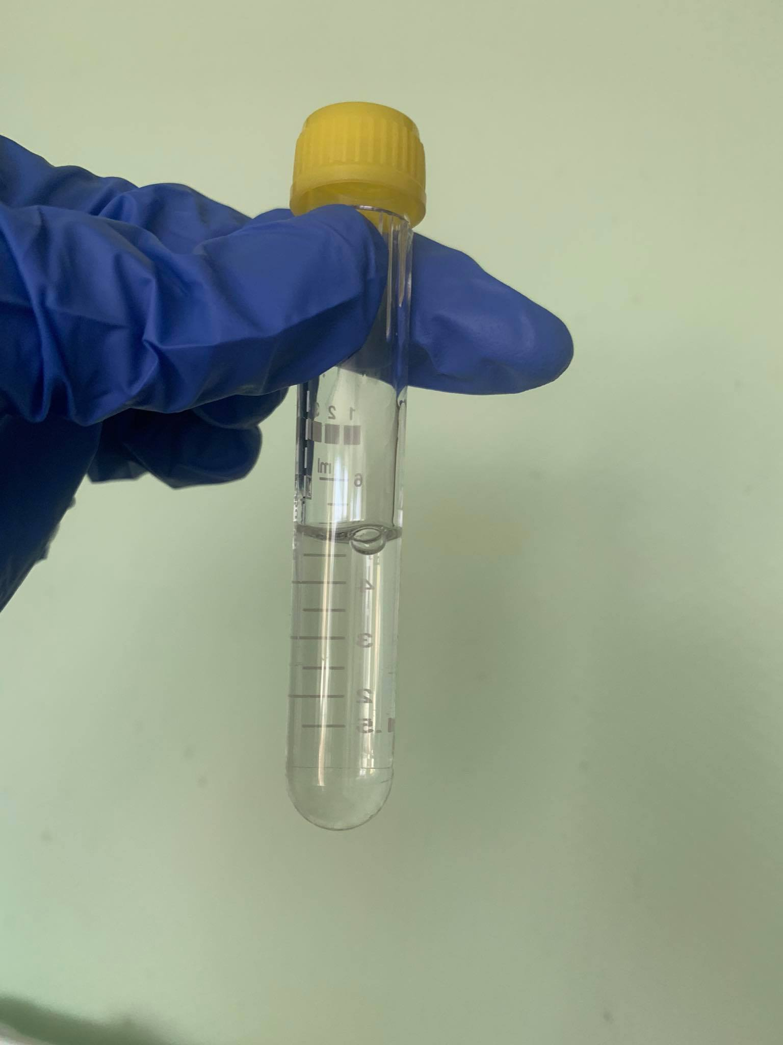
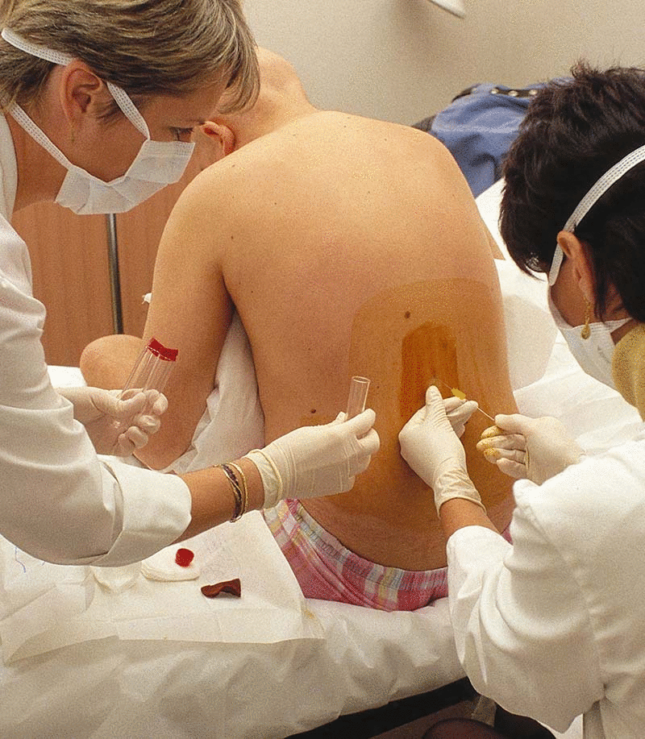
MOZKOMÍŠNÍ MOK
10% KREV (ml)
10% MOZKOMÍŠNÍ MOK (ml)
Mozkomíšní mok získáváme (mimo jiné) tzv. lumbální punkcí.
  Punkce u dospělých pod úrovní obratle L2, u novorozenců a malých dětí až L4/5.
  Na boku vleže nebo vsedě.
Likvor je pak čirá a bezbarvá tekutina. Změny v barvě,
počtu bílkovin, zánětlivých buněk, tlaku a
rozpadových produktů krve či její vlastní přítomnosti
pomáhá při diagnostice.
80 % MOZKOVÁ TKÁŇ
Při běžné lumbální punkci se odebírá asi 5 x 1-2 ml = odběr mozkomíšního moku je tak jedna z nejčastějších příčin tzv. nitrolební hypotenze (vede ke snížení intrakraniálního tlaku). Mimo bolesti a zvracení (viz dále) se však vyznačuje zlepšením příznaků vleže! Proto také pacienty po lumbální punkci necháváme krátce ležet (nejprve na břiše i pro prevenci tzv. mozkomíšního leaku).

Slide 34
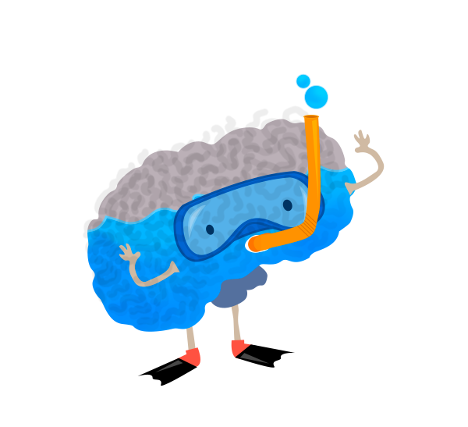
EDÉM MOZKU
10% KREV (ml)
10% MOZKOMÍŠNÍ MOK (ml)
= otok mozku představuje nespecifickou patologickou reakci na různé typy postižení (záněty, nádory, ischémii, resp. hypoxii, metabolické či toxické postižení mozku), v rámci které dochází ke zvýšení obsahu vody (a tedy i objemu) v mozkové tkáni.
K otoku obecně dochází dvěma základními způsoby:
  Za běžné situace je regulováno prostřednictvím tzv. hematoencefalické bariéry (krev-likvor), která reguluje prostup řady látek včetně vody do mozkové tkáně. Při jejím narušení (např. v blízkosti mozkových nádorů nebo zánětlivých ložisek) dochází Ke zvýšenému prostupu vody do mezibuněčných prostor.
  Vlastním poškozením buněk (např. při ischémiích, některých intoxikacích či metabolických změnách), v rámci kterého dochází ke zvýšenému vstupu vody přímo do buněk v mozkové tkáni.
80 % MOZKOVÁ TKÁŇ
EDÉM MOZKU
V některé literatuře je edém označován jako vazogenní.
ZVÝŠENÝ NITROLEBNÍ TLAK
V některé literatuře je edém označován jako cytotoxický.
Notes:
Jsme schopni to odlišit?

Slide 35
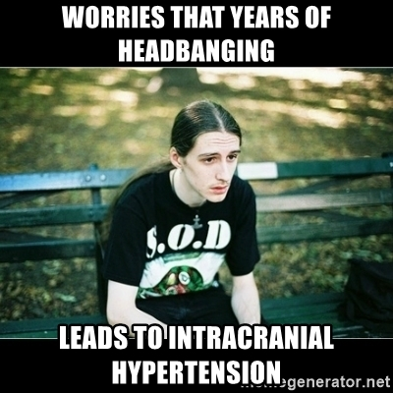
SYNDROM NITROLEBNÍ HYPERTENZE
SYNDROM NITROLEBNÍ HYPERTENZE
Vzniká při zvýšeném tlaku v nitrolebním prostoru.
K syndromu vede zejména proces, který zvětšuje objem mozkové tkáně (tzv. expanzivní proces), krve nebo mozkomíšního moku.
  Nitrolební nádor (i benigního charakteru)
  Krvácení/hematom nebo mozkový infarkt
  Otok (edém) mozku
  Zánětlivá onemocnění (např. absces)
  Hydrocefalus (zvýšený tlak mozkomíšního moku)
  Zvýšení nitrolebního objemu krve (např. při ucpání žilního splavu)

Slide 36



KLINICKÉ PROJEVY
SYNDROM NITROLEBNÍ HYPERTENZE
Soubor příznaků způsobený zvýšeným tlakem v dutině lební a kompresí nebo distenzí nitrolebních struktur.
BOLEST HLAVY (cefalea)
I.
Nejčastější a obecný příznak.
Bývá trvalá s kolísající intenzitou. Často ráno/noci nebo při probuzení – jsou výraznější vleže. Často zhoršena zakašláním či tlakem na stolici.
Běžná analgetika obvykle pozbývají účinku.
NAUZEA a ZÁVRAŤ (nevolnosti)
Obvykle doprovází intenzivnější bolesti hlavy nebo prudší změnu polohy.
Nemá specifický charakter.
ZVRACENÍ (vomitus)
Zvracení bývá úporné (bez následné úlevy)
Pro intrakraniální hypertenzi je typické zejména nečekané/náhlé zvracení bez předchozí nevolnosti (nauzey).
Intenzita a frekvence narůstá obvykle s bolestí hlavy.

Slide 37
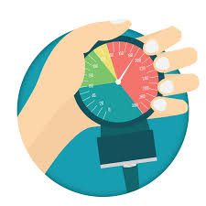
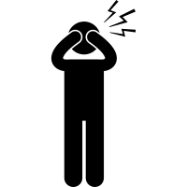
KLINICKÉ PROJEVY
SYNDROM NITROLEBNÍ HYPERTENZE
Soubor příznaků způsobený zvýšeným tlakem v dutině lební a kompresí nebo distenzí nitrolebních struktur.
ZMĚNY KREVNÍHO TLAKU A SRDEČNÍ FREKVENCE
II.
Zvýšení tlaku obvykle veden reflexně k arteriální hypertenzi (stupňuje se).
Zpočátku je doprovázena tachykardií (v pokročilé fází pak přechází do bradykardie (dáno zejména postižením mozkového kmene, parasym. n. X.)
PORUCHY ZRAKU A SLUCHU
Narůstají s tlakem. Jsou málo specifické.
Pacienti popisují rozmazané či rozostřené vidění. Někdy doplněné tzv. fosfénami (záblesky ve zrakovém poli). Výraznější tlaky mohou vést až k diplopii (dvojitému vidění – tlak na n. abducens)
Při postižení sluchu je typický tzv. dmychavý synchronní tinnitus (tj. pískání v uchu, které kopíruje srdeční tep). Bez poruchy sluchu.
Proč tomu tak je?
Příčinou je totiž útlak zrakového nervu a tlak mozkomíšního moku zevnitř na papilu zrakového nervu (ukazuje obrázek). Obvykle tedy vyšetření očního pozadí již může prokázat známky (a dokonce i tíži) nitrolební hypertenze. Dříve se tedy obvykle provádělo před lumbální punkcí, když nebylo možné zobrazit mozek. Není však spolehlivé! (zejména pro procesy v zadní jámě)

Slide 38

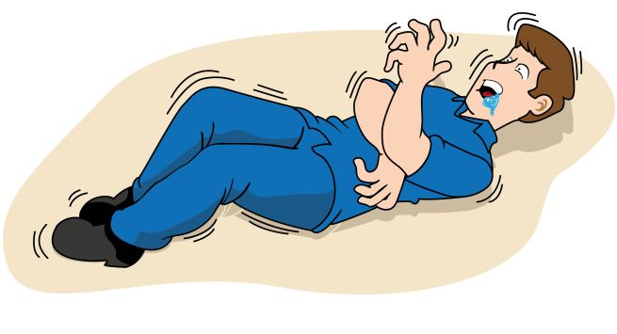
KLINICKÉ PROJEVY
SYNDROM NITROLEBNÍ HYPERTENZE
Soubor příznaků způsobený zvýšeným tlakem v dutině lební a kompresí nebo distenzí nitrolebních struktur.
LOŽISKOVÉ PŘÍZNAKY A PORUCHY CHOVÁNÍ A NÁLAD
III.
Narůstá apatie, bradypsychismus (tj. pacient působí zpomaleným psychomotorickým tempem, zhoršená komunikace), depresivní projevy
Někdy při tlaku na frontální lalok dochází k prefrontálnímu syndromu a exekutivní dysfunkci (tj. pacient může působit „odbrzděným dojmem“, nejapně žertuje, ztrácí zábrany)
Další příznaky způsobené základním procesem (poruchy motoriky, senzoriky, apod.)
EPILEPTICKÉ ZÁCHVATY
Obvykle při vyšším tlaku. Může být však prvním projevem!
Notes:
Poruchy dechu – zpomalení dech. frekvence
Poruchy vědomí

Slide 39
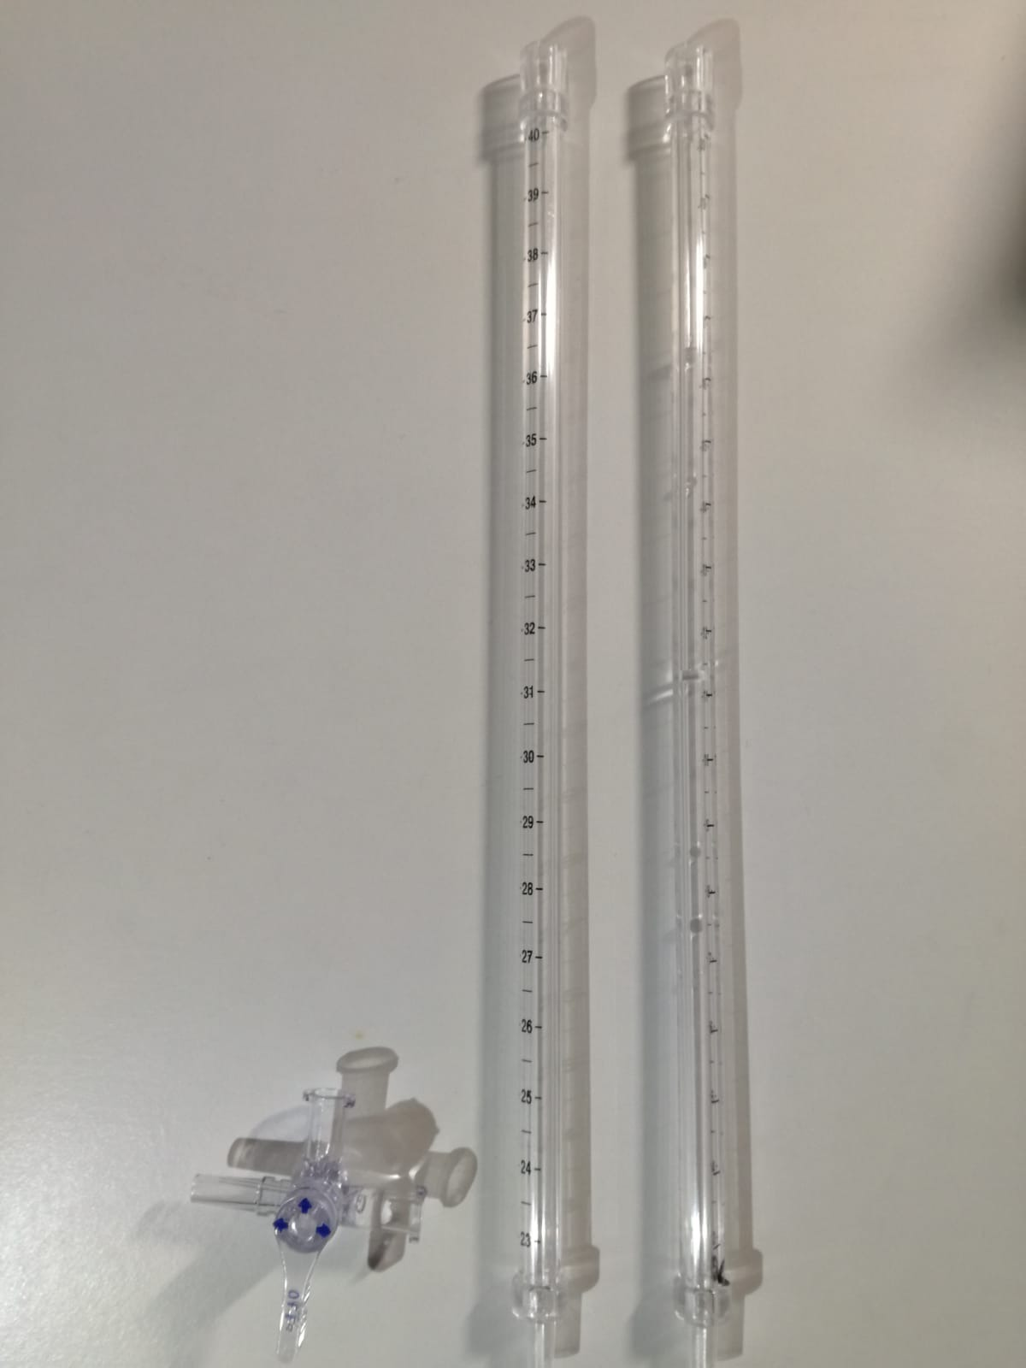
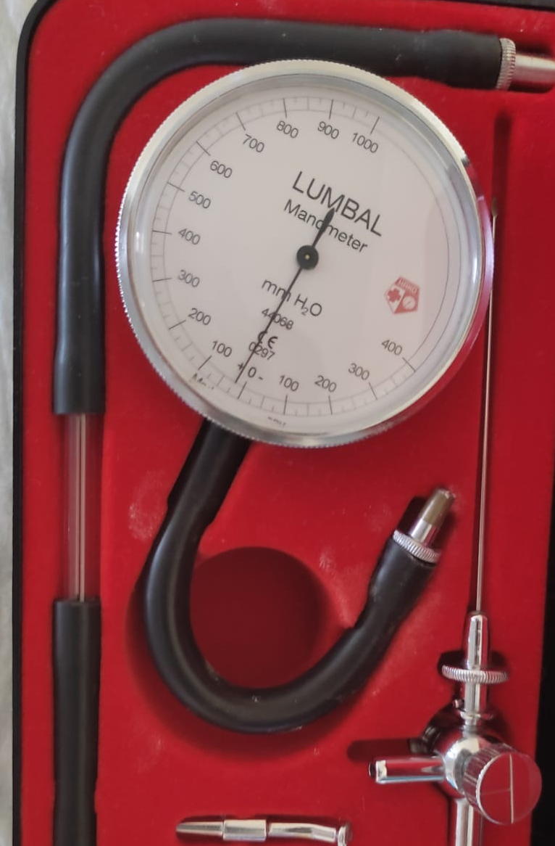

METODIKA – POMŮCKY
JEDNORÁZOVÁ KAPILÁRA NK FN BRNO
CLAUDŮV MANOMETR NK FN BRNO

Slide 40
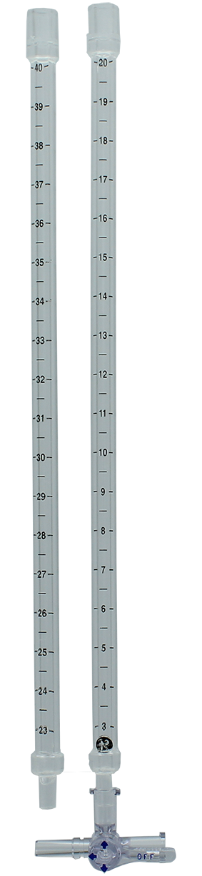
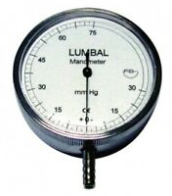
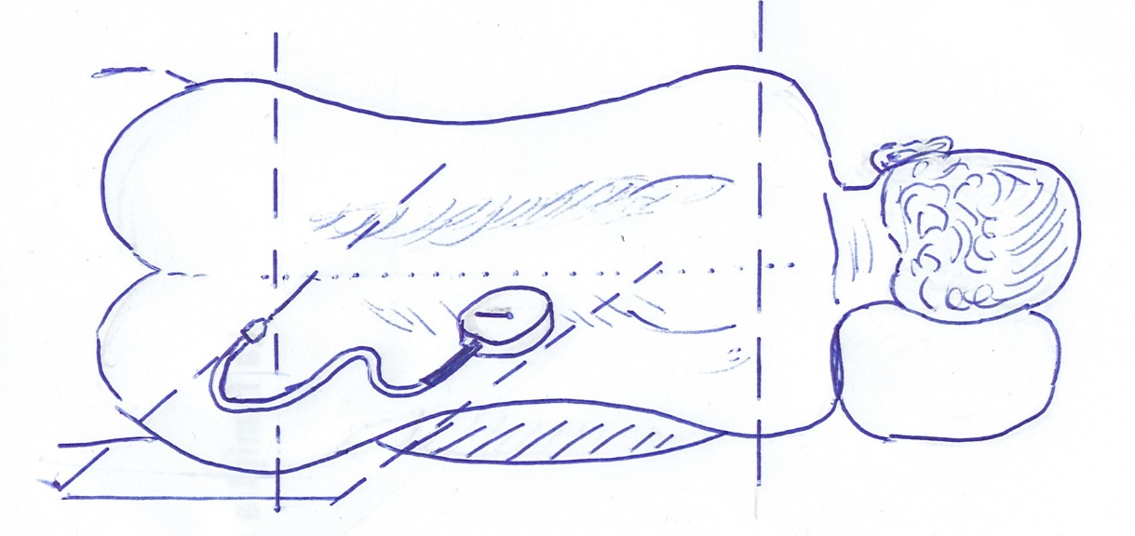
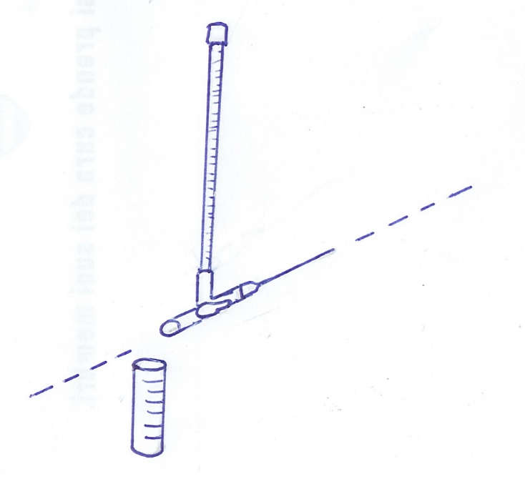
METODIKA – POMŮCKY
CLAUDŮV MANOMETR
CLAUDE‘S MANOMETER
SPINÁLNÍ KAPILÁRNÍ MANOMETR
SPINAL MANOMETER
SPINÁLNÍ MANOMETR
(kapilára)
CLAUDŮV MANOMETR
(atraumatická/traumatická)
PUNKČNÍ JEHLA (atraumatická/traumatická)
PUNKČNÍ JEHLA (atraumatická/traumatická)
TROJCESTNÝ VENTIL
SPOJOVACÍ HADIČKA
(běžná infuzní)

Slide 41
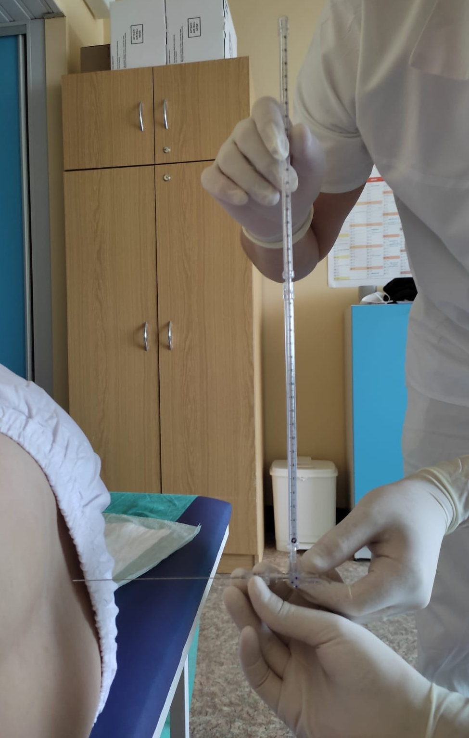
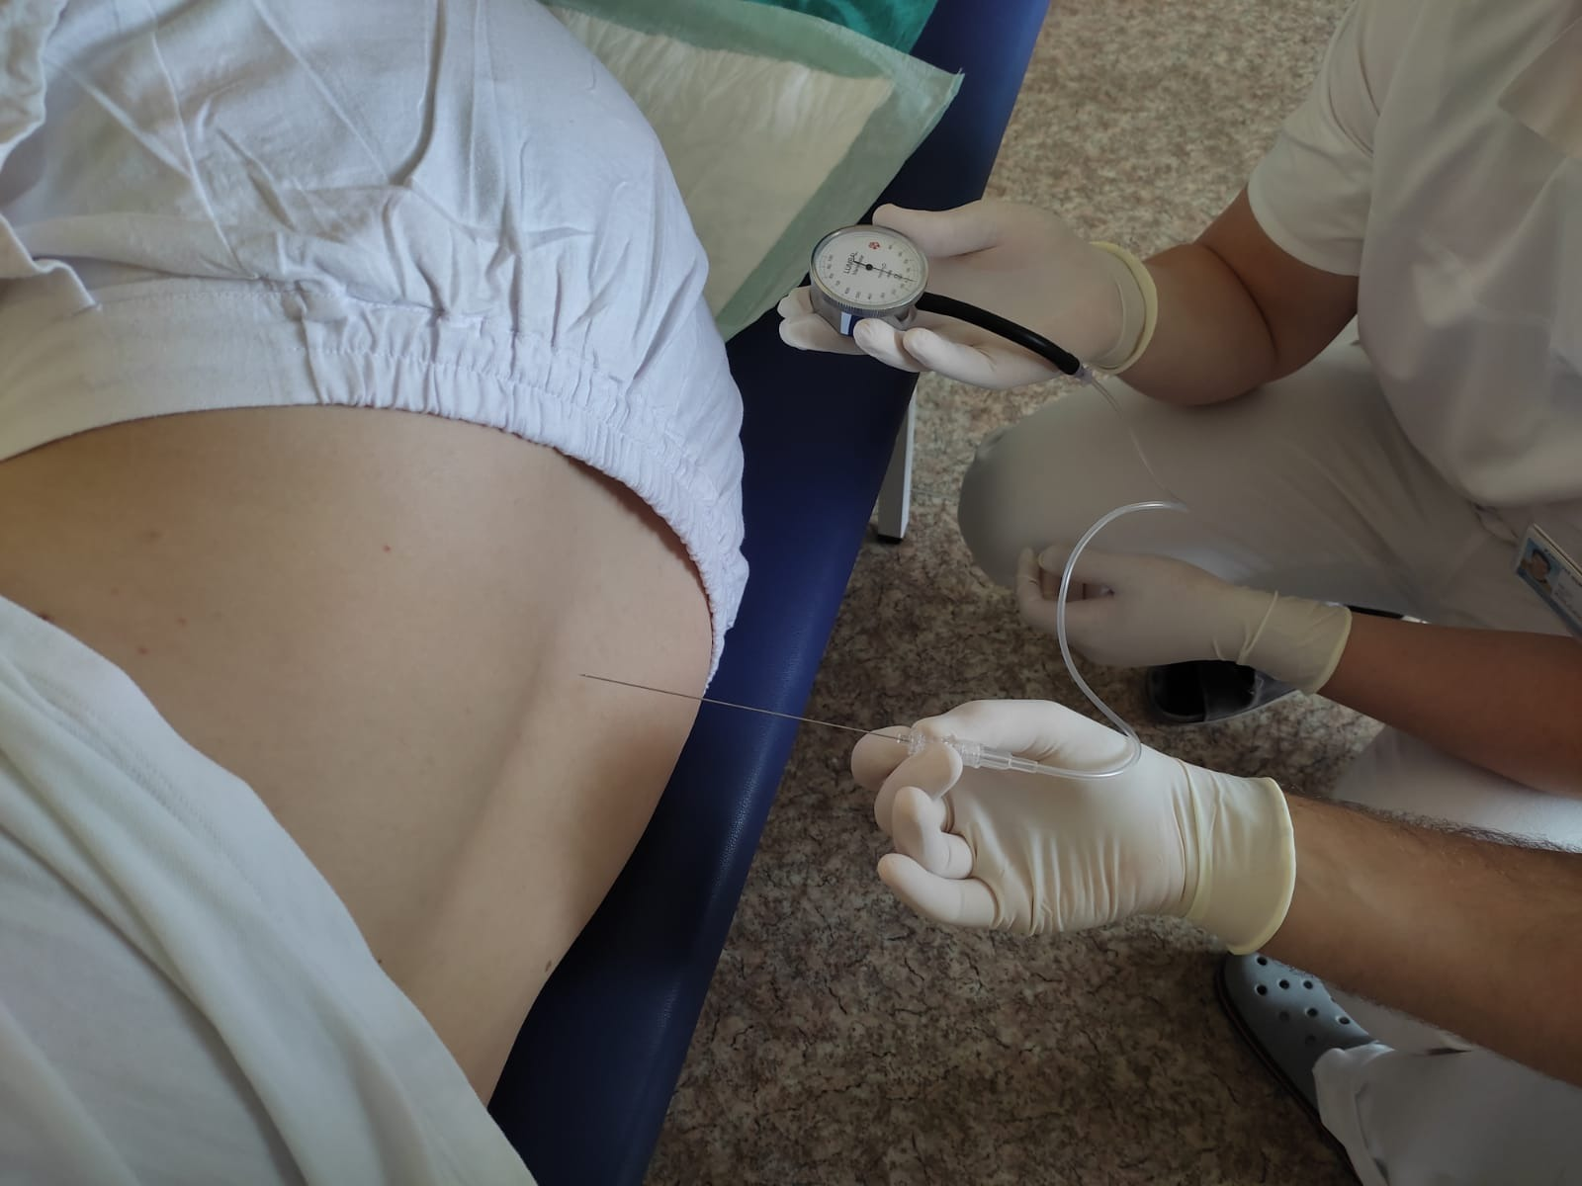
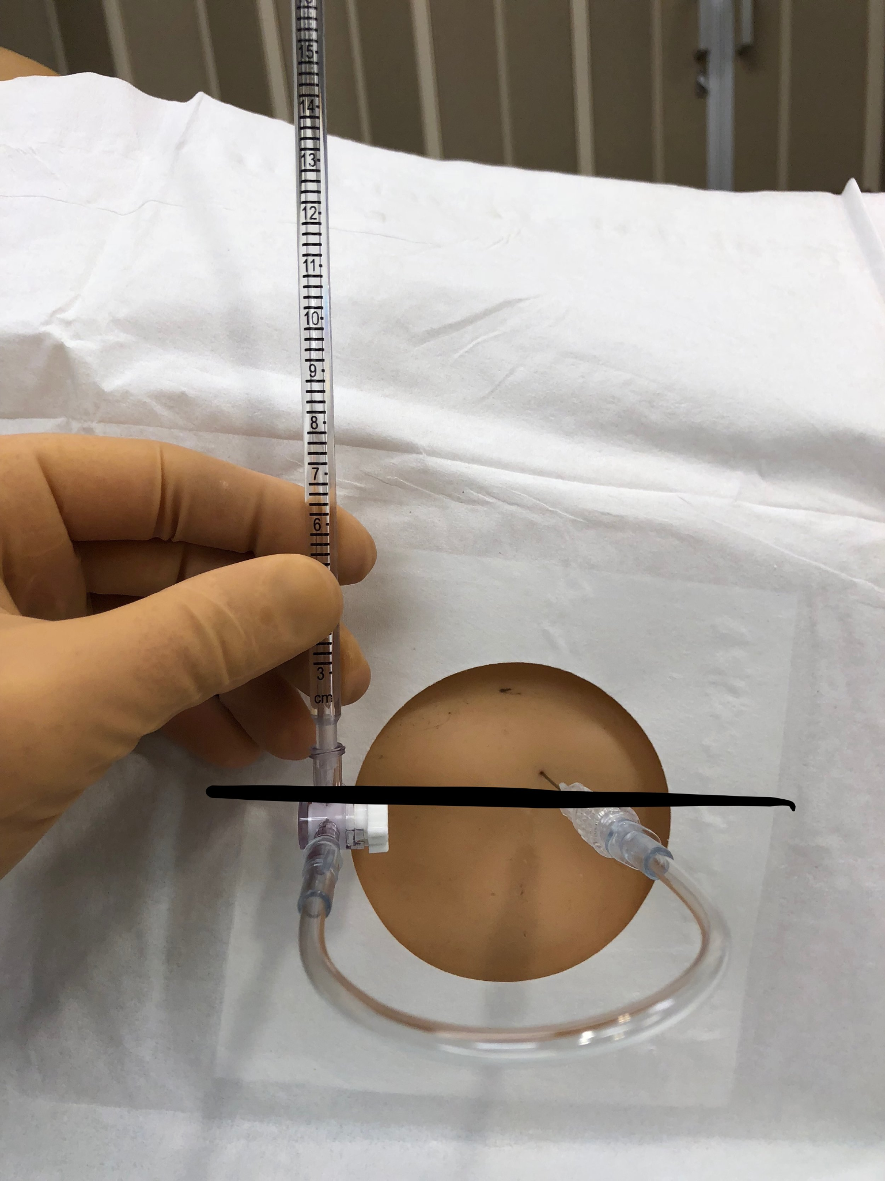
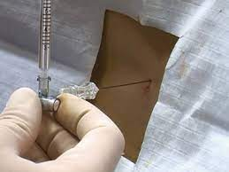
METODIKA – POSTUP PŘI VÝKONU
CLAUDŮV MANOMETR
CLAUDE‘S MANOMETER

Slide 42
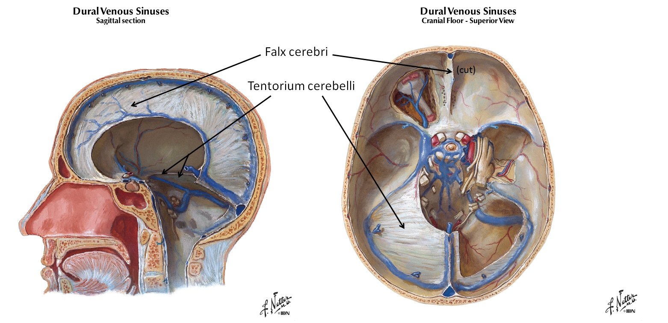
FALX CEREBRI + TENTORIUM CEREBELLI
Dura mater tvoří 4 septa – falx cerebri, tentorium cerebelli, falx cerebelli, diaphragma sellae.

Slide 43
SYNDROM NITROLEBNÍ HYPERTENZE
Nejzávažnější komplikací intrakraniální hypertenze je herniace/výhřez/tlakový konus mozkové tkáně – obvykle vede k nevratnému postižení mozku a změnám které končí až smrtí mozku!
OKCIPITÁLNÍ KONUS - do foramen okcipitale magnum (mimo lebku do páteřního kanálu)
Tlačí se části mozečku a dochází k útlaku prodloužené míchy. Jelikož je prodloužená mícha centem
životně důležitých funkcí (zejména dechové a krevní oběh), dochází často ke poruše vědomí
(rychlé), nucenému držení šíje a smrti pacienta.
CENTRÁLNÍ TRANSTENTORIÁLNÍ HERNIACE (thalamus a diencefalon (centrální struktury se
tlačí „dolů“ mezi okraj tentoria a mozeček, tzv. klouže po klivu).
Dochází k tzv. fenoménu kraniokaudální deteriorace z postupného postižení částí
mozkového kmene (pozorujeme změny v reakci zornic, držení těla, změnách dýchání, apod).
SUBFALCINNÍ HERNIACE (gyrus cinguli se přesouvá přes falx cerebri na druhou
stranu, tedy jedna část mozku se přetlačuje na druhou stranu)
Obvykle se akcentuje porucha chování a vzniká kontralaterální hemiparéza
(komprese a. cerebri anterior, ACA)
TEMPORÁLNÍ KONUS (mediální část temporálního laloku (uncus gyri
hyppocampi) se vtlačuje „dolů“ pod tentorium cerebelli a tlačí na horní část
mozkového kmene)- Prvním příznakem bývá obvykle homolszrtální mydriáza bez
Fotoreakce a kontralaterální hemiparéza.
Falx cerebri
Tentorium cerebelli

Slide 44
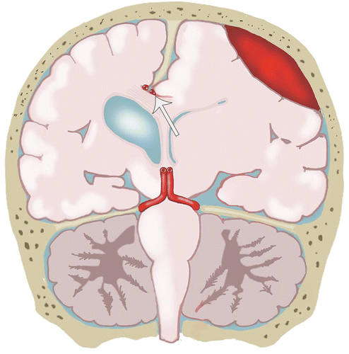
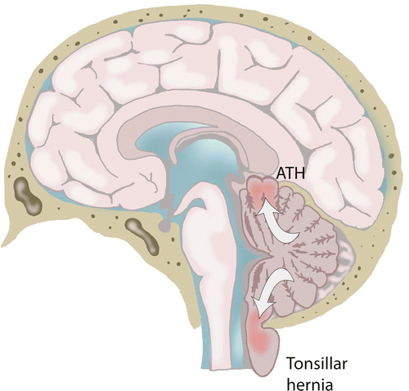

Slide 45

MOZKOVÁ HERNIACE (TLAKOVÉ KONUSY)
Subfalcinní (interhemisferická)
Unkální (temporální)
Centrální (transtentoriální)
Okcipitální (tonsilární)

Slide 46
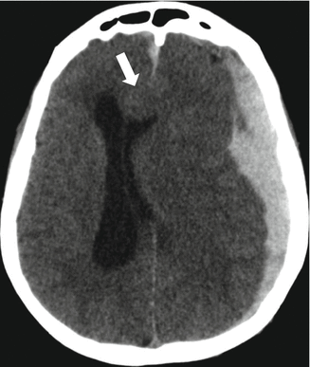
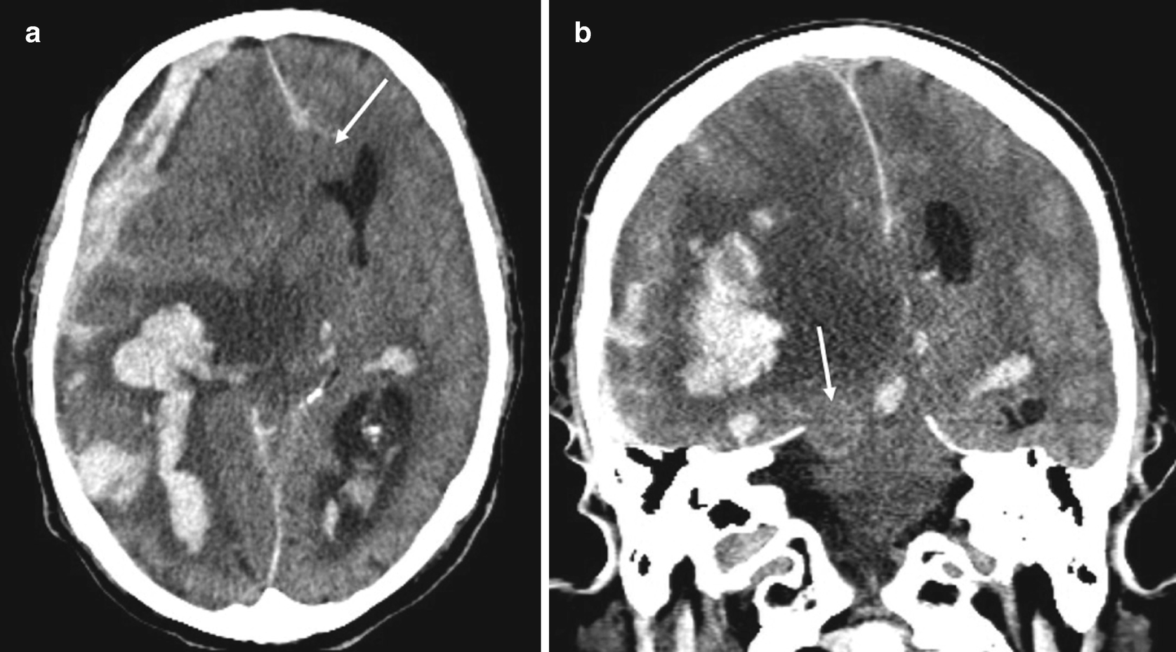
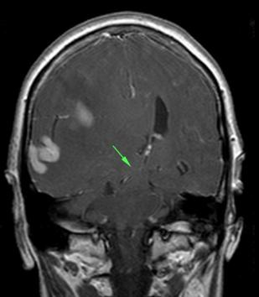
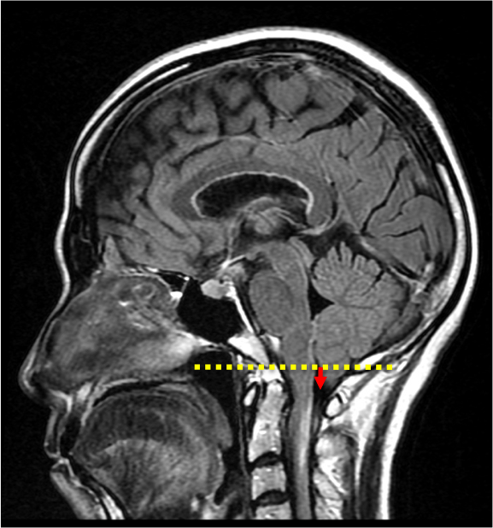


Unkální (temporální) konus a cingulární (subfalcinni) herniace.

Slide 47

VYŠETŘENÍ
SYNDROM NITROLEBNÍ HYPERTENZE
Opíráme se o tři základní vyšetření.
ANAMÉZA
Viz klinické projevy.
OBJEKTIVNÍ VYŠETŘENÍ
Viz klinické projevy.
POMOCNÁ VYŠETŘENÍ
Neodkladné zobrazení mozku (obvykle CT, případně MRI)
Vyšetření očního pozadí (vhodné mít na paměti, že otok papily zrakového nervu může být až s odstupem např. tří dní a starší pacient jej nemusí mít vůbec!)
Lumbální punkce (využívá se ke měření tlaku mozkomíšního moku – spíše při hypotenzi). Pomáhá při diagnostice subarachnoidálního krvácení, infekce či nádorové infiltrace.
Pozor! Je absolutní kontraindikace provést lumbální punkci, pakliže je intrakraniální hypertenze a hrozí dle zobrazení mozková herniace!!!

Slide 48


ŘEŠENÍ A LÉČBA
SYNDROM NITROLEBNÍ HYPERTENZE
Obvykle je řešením léčba primárního problému (tj. operace nádoru, odsátí hematomu, léčba abscesu)
Jako prevence konu lze přistoupit k tzv. dekompresivní kraniektomii (tj. parciální odstranění kostěného krytu a umožnění mozkové tkáni, aby (přechodně) expandovala mimo limit lebky).
Léčbu mozkového edému pak můžeme posílit zvýšenou polohou hlavy a trupu (poloha v polosedu), tlumením neklidu, křečí, bolesti, úzkosti a horečky (tzv. symptomatickou terapií) a tzv. osmoterapií (tedy léčbou snižující podíl vody mozkové tkáně (např. manitol, kortikoidy, hypertonické roztoky NaCl, případně hyperventilací).

Slide 49
Vyšetření páteře

Slide 50
VYŠETŘENÍ PÁTEŘE
Vyšetření páteře
Při vyšetření je vhodné nechat pacienta ve spodním prádle.
Vyšetřujeme krční, hrudní, bederní.
ASPEKCE
Postavení páteře a držení těla
Vyšetřující posuzuje statiku (tj. držení páteře – zakřivení (skolióza (koron.), lordóza, kyfóza)) a dynamiku (tj. rozvoj páteře – předklon a záklon (anteflexi a retroflexi), inklinace (úhyby stranou) a rotace). Sledujeme zejména atypické postavení páteře.
PALPACE A POKLEP
Vyšetřující palpuje zejména paravertebrální svalové spazmy. Poklepově pak výraznější bolestivost či nesrovnalosti.

Slide 51



VYŠETŘENÍ PÁTEŘE
Vyšetření páteře
Při vyšetření je vhodné nechat pacienta ve spodním prádle. Je vhodné pacienty sledovat již při pohybu po čekárně.
Vyšetřujeme krční, hrudní, bederní.
ASPEKCE
Postavení páteře a držení těla
PORUCHY STATIKY
HYPEKYFÓZA (sag.)
HYPERLORDÓZA (sag.)
SKOLIÓZA (kor.)
Mimo vrozené vady (vč. např. zkratků DKK) je možné skoliózy sledovat i u pacientů s hemiparézami (např. demyelinizační onemocnění či ischemická onemocnění).

Slide 52



VYŠETŘENÍ PÁTEŘE
Vyšetření páteře
V anglické literatuře známe pojem texting neck syndrome.
Vyšetřujeme krční, hrudní, bederní.
ASPEKCE
Postavení páteře a držení těla
PORUCHY DYNAMIKY
Nejprve sledujeme postavení v klidu (antalgické držení? Vadná rotace?)
Vyšetřujeme jednak při aktivním pohybu pacienta (po výzvě), a poté pasivně (při pomoci vyšetřujícího)

Slide 53



VYŠETŘENÍ PÁTEŘE
Vyšetření páteře
CAVE: při podezření na traumatické změny!
Vyšetřujeme krční, hrudní, bederní.
KRČNÍ PÁTEŘ
Vyšetřujeme nejlépe vsedě.
Je postavení hlavy v klidu normální? (rotace na jednu stranu se zvednutím ramene?)
Blokády krční páteře v horním úseku se více projeví při rotaci hlavy v předklonu.
Blokády krční páteře v dolním úseku se více projeví při rotaci hlavy v záklonu.
Paravertebrální spazmy? Poklepová bolestivost?
Inklinace 45°
Rotace 80°
Extenze 80°
Flexe 50°

Slide 54




VYŠETŘENÍ PÁTEŘE
Vyšetření páteře
HRUDNÍ PÁTEŘ
Vyšetřujeme také vsedě.
Kvantifikační zkoušky (VELKÝ SCHOBER, STIBOR)
SCHOBEROVA ZKOUŠKA na pohyblivost HRUDNÍ PÁTEŘE (tzv. „VELKÝ SCHOBER“)
Zaznačíme nad trnem C7 + o 30 cm kaudálněji (využijeme např. krejčovského metru), jejich vzdálenost se při předklonu zvětší na 33-34 cm a při záklonu zmenší na 28-29 cm.
Notes:
Dr Paul Schober (March 11, 1865 - August 22, 1943), a German physician.

Slide 55
VYŠETŘENÍ PÁTEŘE
Vyšetření páteře
HRUDNÍ PÁTEŘ
Vyšetřujeme nejlépe také vsedě.
Kvantifikační zkoušky (VELKÝ SCHOBER, STIBOR)
STIBOROVA ZKOUŠKA:
Zaznačíme nad C7 a L5 a změřit vzdálenost. Při předklonu se zvětší o 10 cm a více.

Slide 56
VYŠETŘENÍ PÁTEŘE
Vyšetření páteře
BEDERNÍ PÁTEŘ
Vyšetřujeme nejlépe vestoje.
Kromě jiného se hodnotí i délka DKK a postavení pánve.
SCHOBEROVA ZKOUŠKA na pohyblivost BEDERNÍ PÁTEŘE (tzv. „MALÝ SCHOBER“)
Nad trnem S1 uděláme značku, další o 10 cm kraniálně, maximální předklon, značky by se měly oddálit o 5 cm, při záklonu zkrácení o 1-2 cm.

Slide 57

VYŠETŘENÍ PÁTEŘE
Vyšetření páteře
BEDERNÍ PÁTEŘ
Vyšetřujeme nejlépe vestoje.
Kromě jiného se hodnotí i délka DKK a postavení pánve.
THOMAYEROVA ZKOUŠKA
V maximálním aktivním předklonu měříme vzdálenost konečků prstů pacienta od podlahy.
Sledujeme také rozvoj páteře při provádění této zkoušky.

